Slide 1
离散数学
柯 炜
Email: wei.ke@xjtu.edu.cn

Slide 2
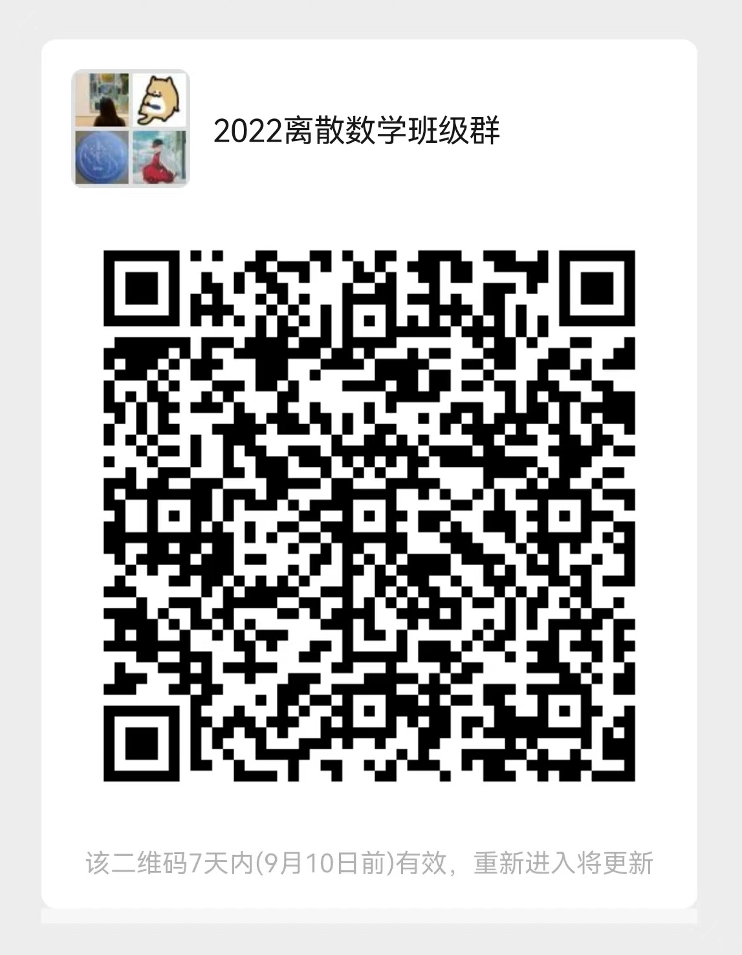
答疑
助 教：潘凌志，韦海湾，董子悦
微信群：
答疑安排
平时答疑方式：
微信、邮件助教或者我
课后直接讨论
找21年课程助教（丘琮培，王茂川，于亚辉），兴庆校区北小楼203
曲江校区西四楼104找我
期末线下答疑：
第13周某个约定的整个早上或者下午

Slide 3
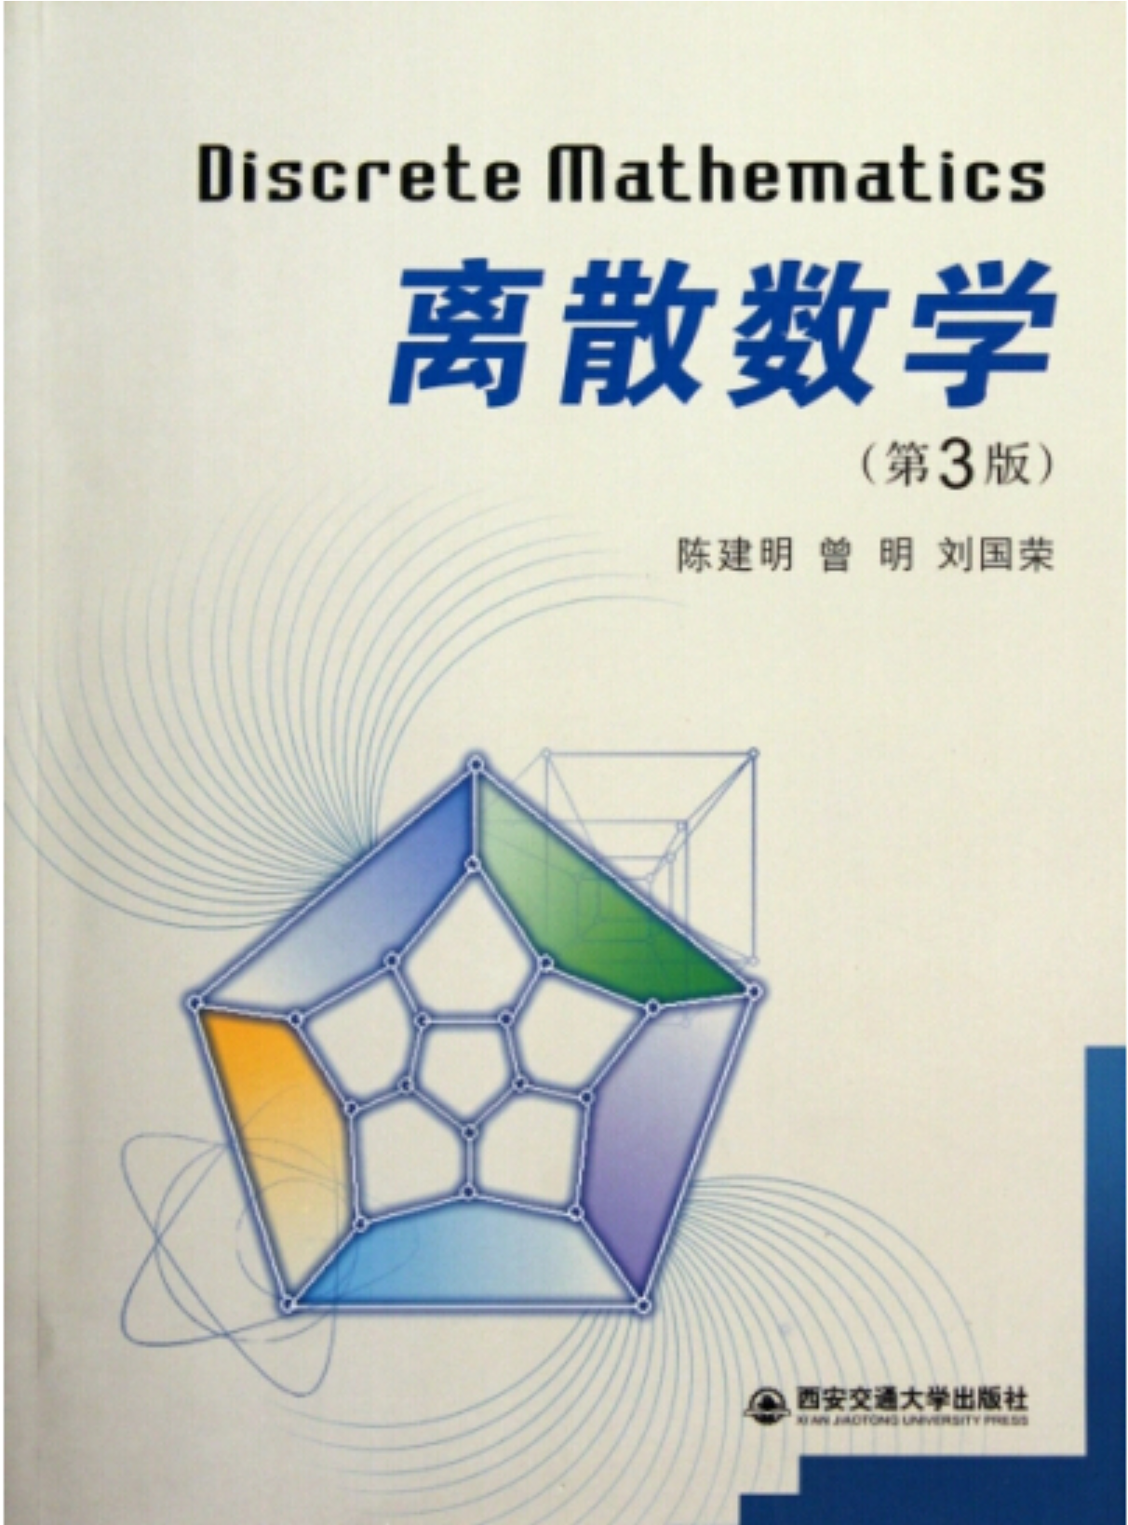
教材
离散数学(第3版)，陈建明，曾明，刘国荣著。ISBN：9787560541549

Slide 4
考核方式
成绩构成：
期末：60%
作业：20%
出勤：20%
旷课1次扣4分
每次作业按完成质量评定给予1-2分; 迟交扣1分; 未交1次扣2分。
1. 自修的申请只要学院审核通过的话，我也会通过，不用单独再进行咨询。自修成绩构成为期末占比75%，作业占比25%。
2. 缺勤一定次数后不能参加考试是由教务系统自动控制的，如果出现这种情况又想参加考试的话请咨询教务。
3. 留学生和港澳台学生有相关问题请先在教务咨询清楚再告诉我，我会和教务确认之后，按照教务的政策执行。
4. 重修的同学成绩组成和其他同学一样，没有“重修只要期末考试过60就可以”这种说法，我已经和教务确认过。

Slide 5
自我介绍
柯炜，博士，软件学院副教授
研究方向：视觉目标感知与行为识别
在CVPR，ECCV，IEEE Transactions等知名期刊和会议上共（合作）发表论文20余篇，其中包括CVPR Oral论文2篇(接受率分别为2.6%和5.6%)。由谷歌学术统计，其所发表论文在五年时间内H指数为13。
主页：http://gr.xjtu.edu.cn/web/wei.ke
每年招收：1-2名实习生，4名保研学生（1名学硕），0.3个博士

Slide 6
自我介绍
柯炜，博士，软件学院副教授
西安交通大学“青年拔尖人才计划”入选者。
西安交通大学“思源学者”入选者。
陕西省高层次人才引进计划(青年项目)。
2018年-2020年在美国卡耐基梅隆大学进行博士后研究工作，
2018年获得中国科学院大学博士学位，
2011年获得北京航空航天大学学士学位。
2015年至2016年在芬兰奥卢大学进行博士生联合培养

Slide 7
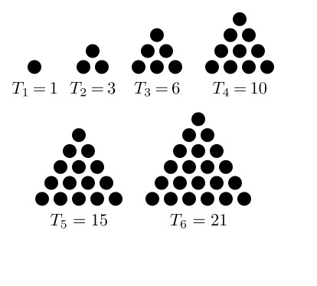
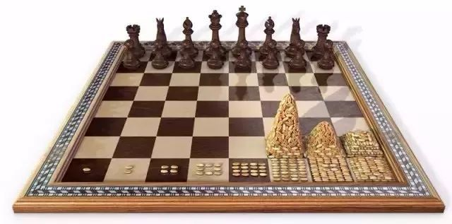
课程简介
离散数学是研究离散对象（量）的数学
“离散数学”是现代数学的一个重要分支，数学的发展是从离散到连续再到离散
最初的离散数学源于日常生活和生产
随着物理学、天文学等等的发展，连续数学得到了极大的发展
近代，随着计算机科学的发展和应用，离散数学又得到了进一步的重视和发展

Slide 8
课程简介
离散数学是数学与计算机及其他相关专业的专业基础课
为许多后继课程提供了必要的数学基础和工具
提高分析问题和解决问题的能力提供了一条有效的途径
现代的数字计算机本质上是一种离散的机器，只能处理离散的量和对象
英国数学家图灵于1936提出的离散的图灵机
离散数学涉及的内容极其广泛，其应用全然不是仅局限于计算机科学及其应用，而是涉及到我们生活的方方面面

Slide 9
课程简介
本课程涉及四个部分：数理逻辑、集合论、代数系统和图论
第一部分 (数理逻辑) ：命题的符号化，命题公式的真假性、逻辑等价 、逻辑蕴涵、形式推理，对偶定理；谓词与量词，谓词公式的真假性、逻辑等价 、逻辑蕴涵、形式推理
第二部分 (集合论) ：集合的基本概念、基本运算、宏运算，集合的叉积和关系，二元关系的性质，等价关系，半序关系；函数的基本概念和基本性质

Slide 10
数理逻辑示例
三段论推理
凡人都会死（大前提）。
苏格拉底是人（小前提）。
所以：苏格拉底是会死的（结论）。
基本规则是：第一，它只能有三个概念；第二，每个概念分别在两个判断中出现；第三，大前提是一般性的结论，小前提是一个特殊陈述。
大前提：所有哺乳动物都是有脊椎的；
小前提：所有人都是哺乳动物；
结论：所有人都是有脊椎的。
大前提：所有阔叶植物都是落叶的
小前提：所有葡萄树都是阔叶植物
结论：所有葡萄树都是落叶的

Slide 11
数理逻辑示例
悖论：自相矛盾。
理发师悖论
某乡村有一位理发师，一天他宣布：只给不自己刮胡子的人刮胡子。
“我正在撒谎”的悖论
伊壁孟德说如果他的确正在撒谎，那么他说的这句话是真的。
唐·吉诃德悖论
小说《唐·吉诃德》里描写过一个国家．它有一条奇怪的法律：每一个旅 游者都要回答一个问题。 问，你来这里做什么？ 如果旅游者回答对了。 一切都好办。如果回答错了，他就要被绞死。 一天，有个旅游者回答： 我来这里是要被绞死。

Slide 12
数理逻辑示例
复杂逻辑推理
王宫里发生了一件盗窃案，国王的金币不见了，已知事实如下：
（1） 甲或乙盗窃了金币；
（2） 若甲盗窃了金币，则作案时间不能发生在午夜前；
（3） 若乙的证词正确，则午夜时房内灯光未灭；
（4） 若乙的证词不正确，则作案时间发生在午夜之前；
（5） 午夜时房内灯光灭了。
试判断是谁盗窃了国王的金币。
Notes:
例 1 王宫里发生了一件盗窃案，国王的金币不见了，已知事实如下：（1） 甲或乙盗窃了金币；（2） 若甲盗窃了金币，则作案时间不能发生在午夜前；（3） 若乙的证词正确，则午夜时房内灯光未灭；（4） 若乙的证词不正确，则作案时间发生在午夜之前；（5） 午夜时房内灯光灭了。试判断是谁盗窃了国王的金币。
首先对这个问题进行分析，首先找出问题描述中的简单命题，然后分析问题描述中的联结词，再对每个事实线索进行命题符号化，得到五个命题公式，接着根据题意得到描述的合式公式，最后求得成真赋值，得到判断结果。解答过程如下。问题中的简单命题：p:甲作案，q:乙作案，r:作案时间发生在午夜之前，s:乙的证词正确，t:午夜时灯
成真赋值是 p=0,q=1,s=0,r=1,t=0.因此结论是乙偷了金币。此外还有下述结论：甲没有偷金币，作案时间不是在午夜之前，乙在说谎，午夜时灯光已灭。或者也可以直接用真值表判断。在应用问题教学法过程中，学生在解决问题的同时，完成对教学内容的学习，激发了学生学习兴趣，提高了学生的学习效果，提升了课堂教学质量。

Slide 13
数理逻辑示例
自然语言中的逻辑
1910年，美军部队在一次传递命令中的情况是这样的。
营长对值班军官说：明晚八点钟左右，将可能在这一地区看到哈雷彗星，这种彗星每隔七十六年才能看见一次。命令所有士兵身穿野战服在操场上集合，我将向他们解释这一罕见的现象。如果下雨的话，就在礼堂里集合，我将为他们放映一部有关彗星的影片。
值班军官对连长说：根据营长命令，明晚八点哈雷彗星将在操场上空出现。如果下雨的话，就让士兵们身穿野战服前往礼堂，这个罕见的现象每隔七十六年在那里出现。
连长对排长说：根据营长的命令，明晚八点，非凡的哈雷慧星将身穿野战服在礼堂中出现。如果操场上下雨的话，营长将下达另一个命令，这种命令每隔七十六年才会出现一次。
排长对班长说：明晚八点，营长将带着罕见的哈雷慧星在礼堂中出现，这是每隔七十六年才会有的事。如果下雨的话，营长将命令哈雷慧星穿上野战服到操场上去。
班长对士兵说：在明晚八点下雨的时候，著名的七十六岁的哈雷将军在营长的陪同下身穿野战服开着那辆“彗星”牌汽车经过操场前往礼堂。

Slide 14
数理逻辑

Slide 15
数理逻辑概述
逻辑规律是客观事物在人的主观意识中的反映。
2. 逻辑学是一门研究思维形式和思维规律的学科。
逻辑学分为辨证逻辑和形式逻辑两大类。
辨证逻辑是以辩证法认识论的世界观为基础的逻辑学。
形式逻辑是对思维的形式结构和规律进行研究的一门学科。
3. 思维的形式结构包括了概念、判断、推理之间的结构和联系。
概念是思维的基本单位。
判断是通过概念对事物是否具有某种属性进行肯定或否定的回答。
推理是由一个或几个判断推出另一判断的思维形式。

Slide 16
数理逻辑概述
4. 用数学的方法研究推理的规律称为数理逻辑。
所谓数学的方法是指引入一套数学符号体系，故数理逻辑又称为符号逻辑。
数理逻辑的创始人是G.Leibniz (1646-1716)
5. 数理逻辑的内容：
逻辑演算（命题逻辑、谓词逻辑）
证明论、递归论、模型论、公理集合论等
多值逻辑、模态逻辑、时序逻辑、算法逻辑、程序逻辑。
总之，数理逻辑是研究推理的一种理论。其特点在于运用数学上形式化的方法来研究形式逻辑中的推理规律，使形式逻辑的研究归结于对由一整套符号所组成的形式系统的研究。

Slide 17
第1章 命题演算

Slide 18
第1章 命题演算
1.1 命题与真值联结词
1.2 命题公式与真假性
1.3 命题公式间的逻辑等价关系
1.4 命题公式间的逻辑蕴涵关系
1.5 命题演算的形式推理

Slide 19
1.1 命题与真值联接词
1.1.1 命题
1.1.2 真值联结词
1.1.3 命题符号化

Slide 20
1.1.1 命题
数理逻辑研究的中心问题是推理，即研究推理中前提和结论之间的形式关系, 而不涉及前提和结论的具体内容。
命题是推理的基本要素。
定义
可辨真假但不能既真又假的陈述语句称为命题。
在日常生活中，经常要对某个具体的或抽象的事物进行适当的描述，诸如其特征或者一定的依赖关系等。
一种描述，当通过某种方式说明能够成立时，称这种描述为真命题。
一种描述，当通过某种方式说明不能成立时，称这种描述为假命题。
在数理逻辑中，真命题与假命题统称为命题，而真与假称为命题的值。

Slide 21
1.1.1 命题
1) 任何自然数都有大于它的素数。
2) 3是最小的素数。
3) 雪是黑的。
4) 黑板是白的。
5) 别的星球上有生物。
任何大于2的偶数都可以表示成两个素数之和。
x³ + y³ = z³ 在自然数范围内无解。
8) 明天开会？
9) 把书给我递过来。
10) 今天天气多好啊！
11) 我专给那些不给自己刮胡子的人刮胡子。
1、可以立即得知真假的语句。
（陈述句）
2、要等若干年以后才知真假的语句。（陈述句）
3、没有真假的语句。
（疑问句、感叹句、祈使句）
4、亦真亦假的语句。（悖论）
命题有其内容和值。
数理逻辑只讨论命题的值，不讨论命题的内容。

Slide 22
1.1.1 命题
数理逻辑的特点并不在于研究具体某个命题的真假性，而是把逻辑推理变成类似数学演算的完全形式化的逻辑演算。为此，首先要将推理所涉及到的各个命题符号化。
习惯上，用P，Q，R，… 等大写拉丁字母表示命题。
命题的真与假分别用“T”与“F”表示。
用以表示命题的符号称为命题标识符。
表示特定命题的标识符称为命题常量。
表示任意命题的标识符称为命题变元。

Slide 23
1.1.1 命题
数理逻辑的特点并不在于研究具体某个命题的真假性，而是把逻辑推理变成类似数学演算的完全形式化的逻辑演算。为此，首先要将推理所涉及到的各个命题符号化。
定义
当命题变元用特定的命题代入时，该命题变元就有确定的真值或假值。这种代入称为指派。
起名字是对特定的命题而言，这时先有命题再有名字。
对指派而言，则先有命题变元，再找命题往里填。
对于同一个命题变元，不同的指派有不同的真假值。

Slide 24
1.1 命题与真值联接词
1.1.1 命题
1.1.2 真值联结词
1.1.3 命题符号化

Slide 25
1.1.2 真值联结词
上面所说的命题都是一些简单陈述句，这种命题称为原子命题(成分命题)。
定义
在命题演算中，由原子命题通过特定的“联结词”所构成的新命题称为复合命题。
例：西安和南京都是中国的古都。
是由下面两个原子命题经联结词“并且”复合而成的复合命题。
西安是中国的古都。
南京是中国的古都。

Slide 26
1.1.2 真值联结词
在日常语言中常用的联结词有“不”、“并且”、“或者”、“如果……则……”、“当且仅当”等等。
在命题演算中也有类似的一些联结词。但是从严格的意义上讲，它们的含义与日常语言的联结词并不完全一致，故称之为真值联结词或命题联结词。
一个自然语言中的联结词能够成为真值联结词的关键是：经此联结词所构成的复合命题的真假值完全依赖于组成该复合命题的成分命题的真假性，而不取决于成分命题的含义。

Slide 27
1.1.2 真值联结词
否定联接词
定义
设P是一个命题，P的否定是一个新的命题，记为¬P。
符号¬ 称为否定联结词，简称否定词。称¬P为P的否定式。
否定词之真值表
P为“今天天气好”，则¬P 是“今天天气不好” 。
P为“上海是一个大城市”，则¬P 是“上海不是一个大城市 。
P为“黑板是黑的”，则¬P 是“黑板不是黑的”。
P | ¬P
T | F
F | T

